Slide 1
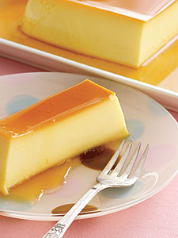
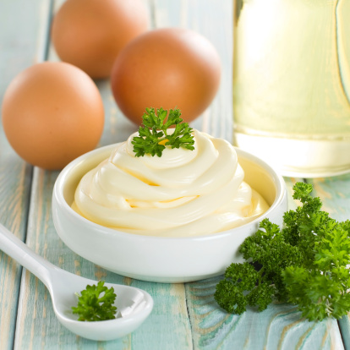
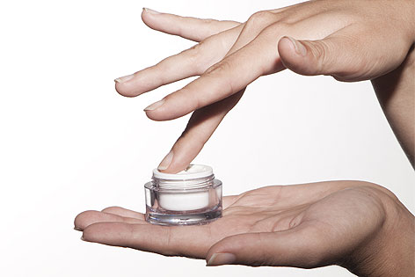
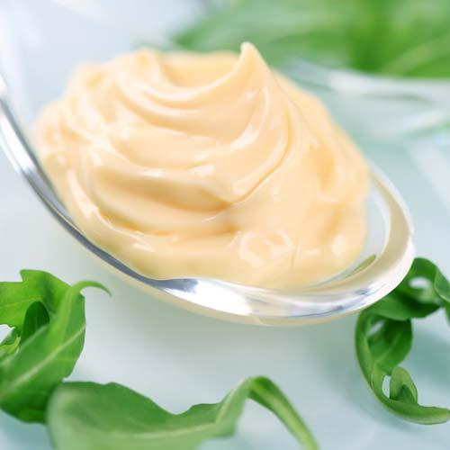
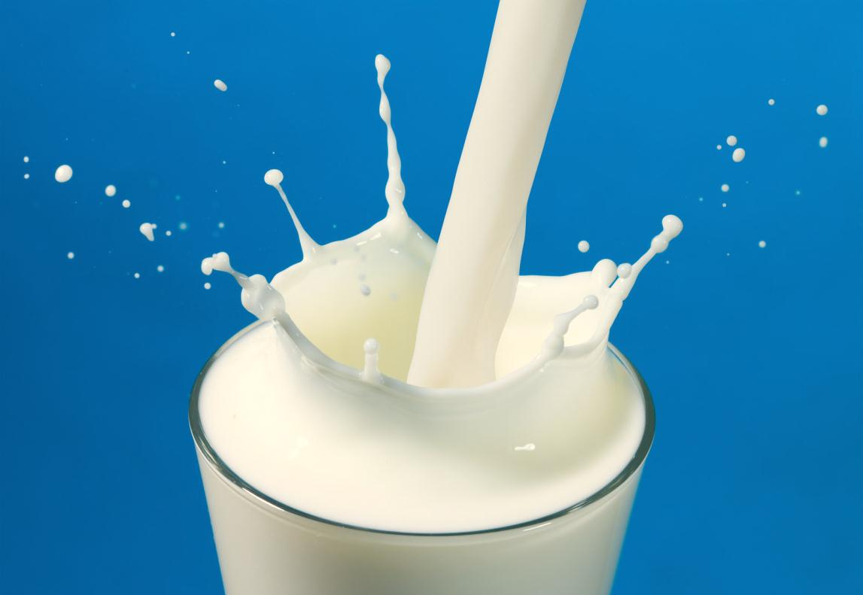
Emulziók stabilizálása

Slide 2

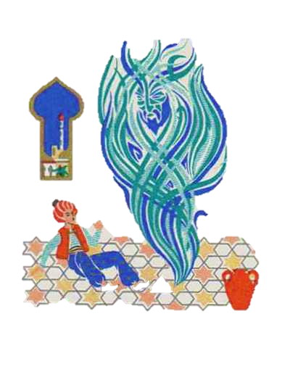
Aladdin csodalámpája
Hozzávalók:
- Színezett étolaj
- Vízzel teli mérőhenger
- Mosogatószer
Notes:
A csodalámpás lakója a dzsinn, egy ritka fajta szellem az arab és muszlim mitológiában. Lehetséges őket varázslat segítségével irányítani azáltal, hogy tárgyakhoz kötjük őket. Ilyen a Lámpa Szelleme az Ezeregyéjszaka meséiben szereplő Aladdin történetben, akit történetesen egy olajlámpába börtönöztek.
A mi kísérletünkhöz először is szükség lesz színezett étolajra, egy vízzel teli hengerre és mosogatószerre.
Először is bezárjuk a szellemünket, azaz ezt a kis olajjal töltött mérőlombikot beleengedem a hengerbe. Bár az olaj sűrűsége jóval kisebb mint a vízé, láthatjuk, hogy a két komponens nem elegyedik egymással, az olajcseppecskékre hiába hat a felhajtóerő. Ezt Ti is bizonyára észrevették már, amikor pl. a leves tetején is megfigyelhető, hogy az olajcseppek úszkálnak, nem keverednek össze a vízzel. Így a szellem még mindig nem szabadult ki. Nézzük, hogyan csalogathatnánk elő! A hengerbe belecsepegtetünk egy kis mosogatószert és lám, máris elkezd előkúszni a dzsinn!

Slide 3
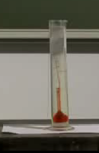
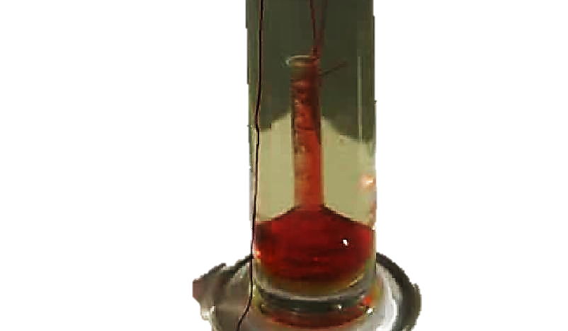
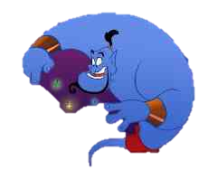
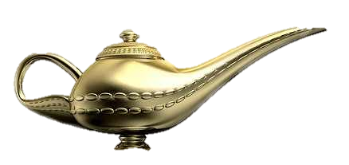
Aladdin csodalámpája
A mosogatószer hidrofób (víztaszító) része kapcsolatot létesít az olajcseppekkel, a mosogatszer hidrofil része pedig a vízmolekulákkal. Így az olajrészecskéket eltávolítja egymástól, ezért ezek kiszabadulnak a lombikból és mivel sűrűségük a víznél kisebb, a víz felszíne felé törnek és ott összegyűlnek egy réteget alkotva.
Notes:
Magyarázat: A mosogatószer hidrofób (víztaszító) része kapcsolatot létesít az olajcseppekkel, a mosogatszer hidrofil része pedig a vízmolekulákkal. Így az olajrészecskéket eltávolítja egymástól, ezért ezek kiszabadulnak a lombikból és mivel sűrűségük a víznél kisebb, a víz felszíne felé törnek és ott összegyűlnek egy réteget alkotva.
Ezért veszélyes a vízi madarakra, amikor a sok mosószer, mosogatószer belekerül az élő vizekbe. Mert ők a tollazatukat zsírozzák és ezt is leoldja a mosogatószer, így romlik a tollazatuk vízhatlansága.

Slide 4
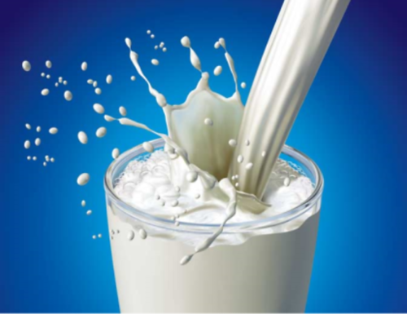
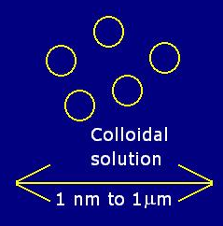
Notes:
Az emulzió olyan diszperz rendszer, melyben a fázisok nem elegyedő, vagy csak részben elegyedő folyadékok. Az emulziókban a diszpergált folyadékgömböcskék kb. 0,1-10 mikrométer átmérőjűek. Az emulziók gyakorlati alkalmazásai igen elterjedtek, főleg élelmiszerek (különösen tejtermékek), gyógyszer, kozmetikum, növényvédőszerek esetén.

Slide 5
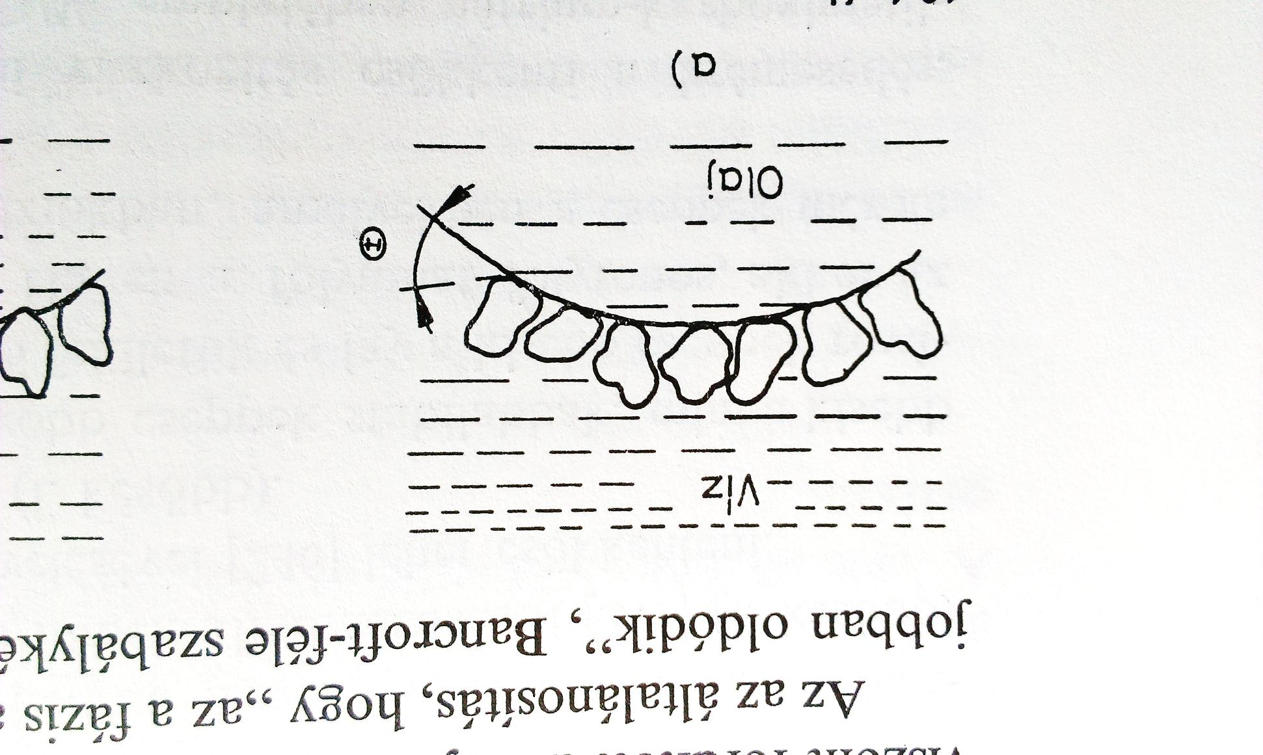
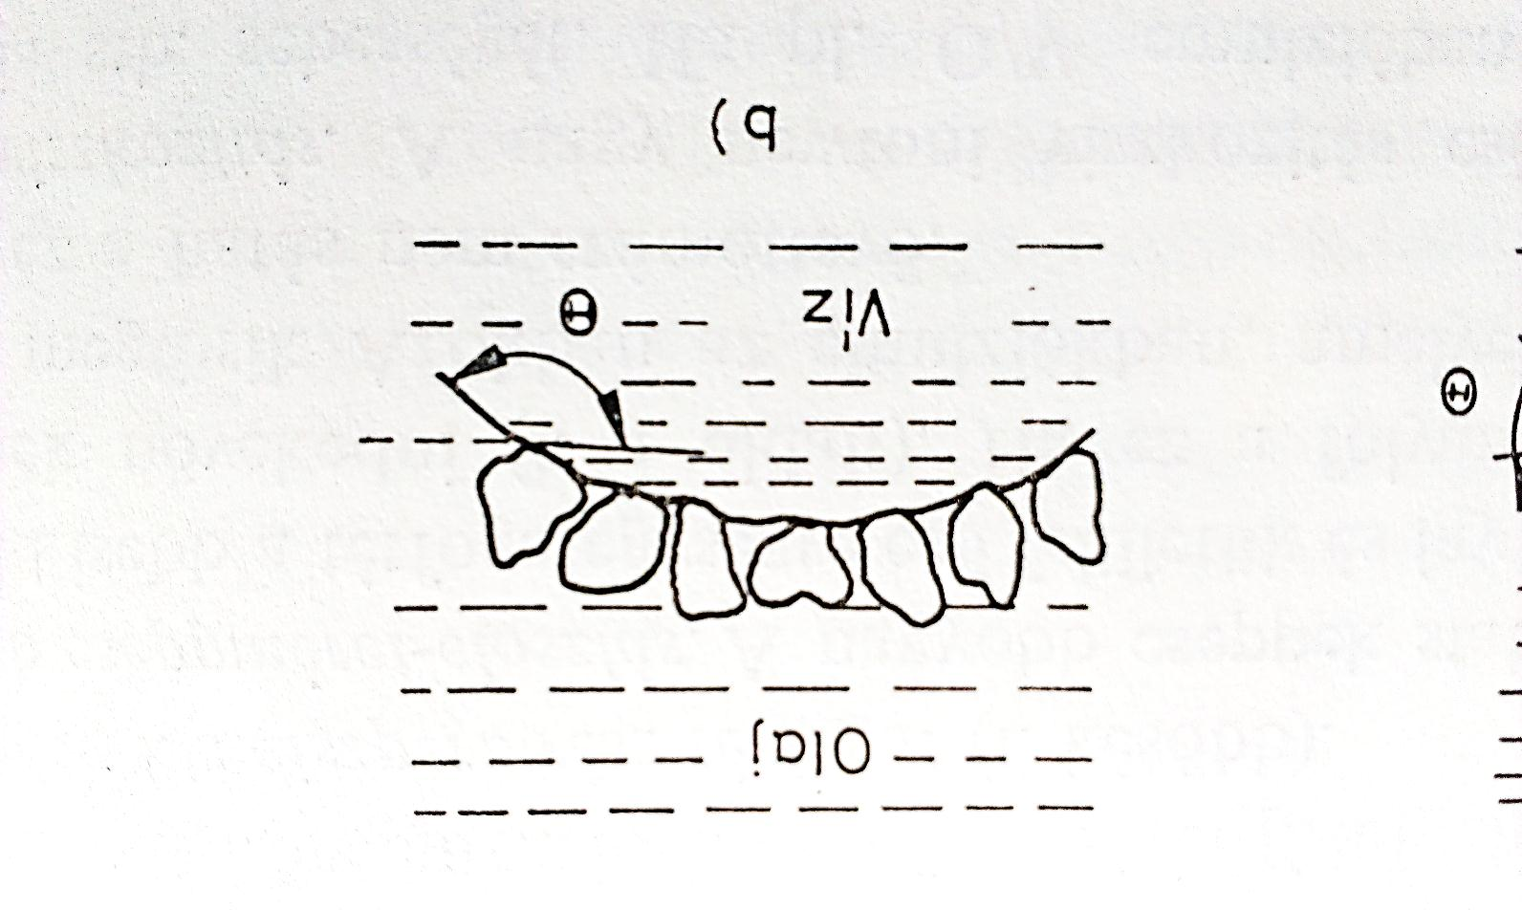
Emulziók fajtái
O/V emulzió
V/O emulzió
Ábra forrása: Shaw, D. J.: Bevezetés a kolloid - és felületi kémiába, 196. old.
Notes:
Majdnem minden emulzió esetén az egyik fázis vizes, a másik olajos fázis. Amikor az olajcseppeket oszlatjuk el vízben, akkor olaj a vízben (O/V) emulziót kapunk, ilyen pl. a tej.
Hogyha viszont a vízcseppeket oszlatjuk el olajban, akkor víz az olajban (V/O) emulziót kapunk. Ide tartozik pl. a vaj, margarin.

Slide 6
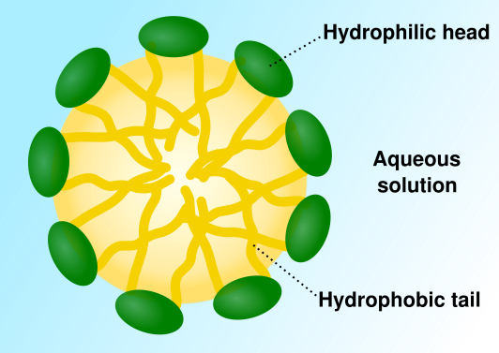
Emulgeátor
Hidrofil feji rész
Vizes oldat
Hidrofób farki rész
Notes:
Az emulziók legfőbb fizikai tulajdonsága a stabilitásuk. Vízből és olajból stabil kolloid emulziót persze nem könnyű előállítani. Amint a kísérletben is láttuk a két anyag nem elegyedik egymással, a víz és az olaj azonnal szétválik két fázisra, de emulgeátor hatására (pl. mosogatószer, szappan, élelmiszerek esetében más detergensek) ez megváltozik, stabilizálhatjuk az emulziót. A mosogatószerben is kolloid rendszer van. Az ún. asszociációs kolloidokban eltérő polaritású részeket tartalmazó, ún. amfipatikus molekulák vagy ionok hozzák létre az ún. micellákat. Ezek több molekula (ion) meghatározott irányú összekapcsolódásával jönnek létre. A poláris tulajdonságú vizes közegben az apoláris, víztaszító (ún. hidrofób) szénhidrogén-láncok néznek a micella belseje felé, és az ionos, vízkedvelő (hidrofil) rész kerül a micella felületére. Nemcsak felületaktív anyagok, hanem egyes természetes anyagok is alkalmasak az emulziók stabilizálására.

Slide 7
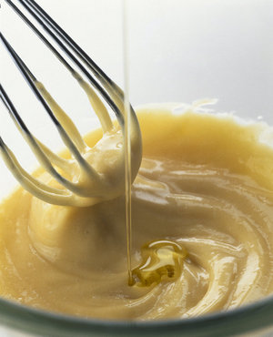
Majonéz
Notes:
Gondoljunk a majonézre, mely tojássárgája és olaj stabilis emulziója. Hoztam is egy majonézes tubust, melyet körbeadok, nézzük meg, milyen összetevőket találunk benne.

Slide 8
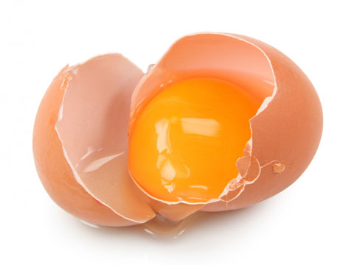
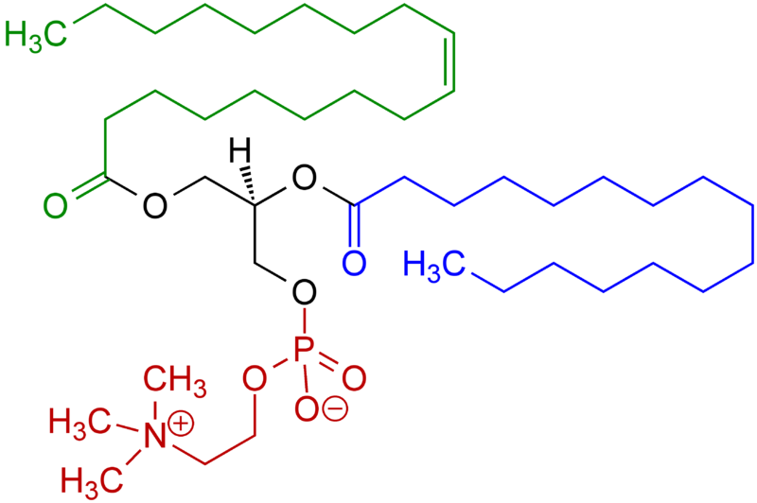
Lecitin
Notes:
Látjuk, hogy a legfontosobb emulgeálószer a majonézben a tojássárgája, pontosabban az abban levő lecitin. Ez a molekula széles körben elterjedt az élővilágban és egyike a legközönségesebb foszfolipideknek, a növényi és állati membránoknak egyaránt alkotórésze. Hiányában a sejtmemránok “megkeményednek”, ami a sejtszintű anyagcserefolyamatok károsodásával, a transzportfolyamatok hatékonyságának csökkenésével jár együtt. A foszfatidil-kolin egyik vége (kolin, foszforsav), ahogy az ábrán is látható, hidrofil, vagyis szereti a vizet, viszont a másik vége (zsírsavláncok) hidrofób, vagyis „fél” a víztől. E kettősség miatt amfipatikus tulajdonságú. Emellett xantángumi is van benne, ami egy természetes poliszacharid, gyakran használják a kozmetikában is krémekben emulgeálószerként, az élelmiszeriparban sűrítőanyagként, stabilizáló szerként. Előnye, hogy a hőmérsékletváltozásra sem érzékeny.

Slide 9
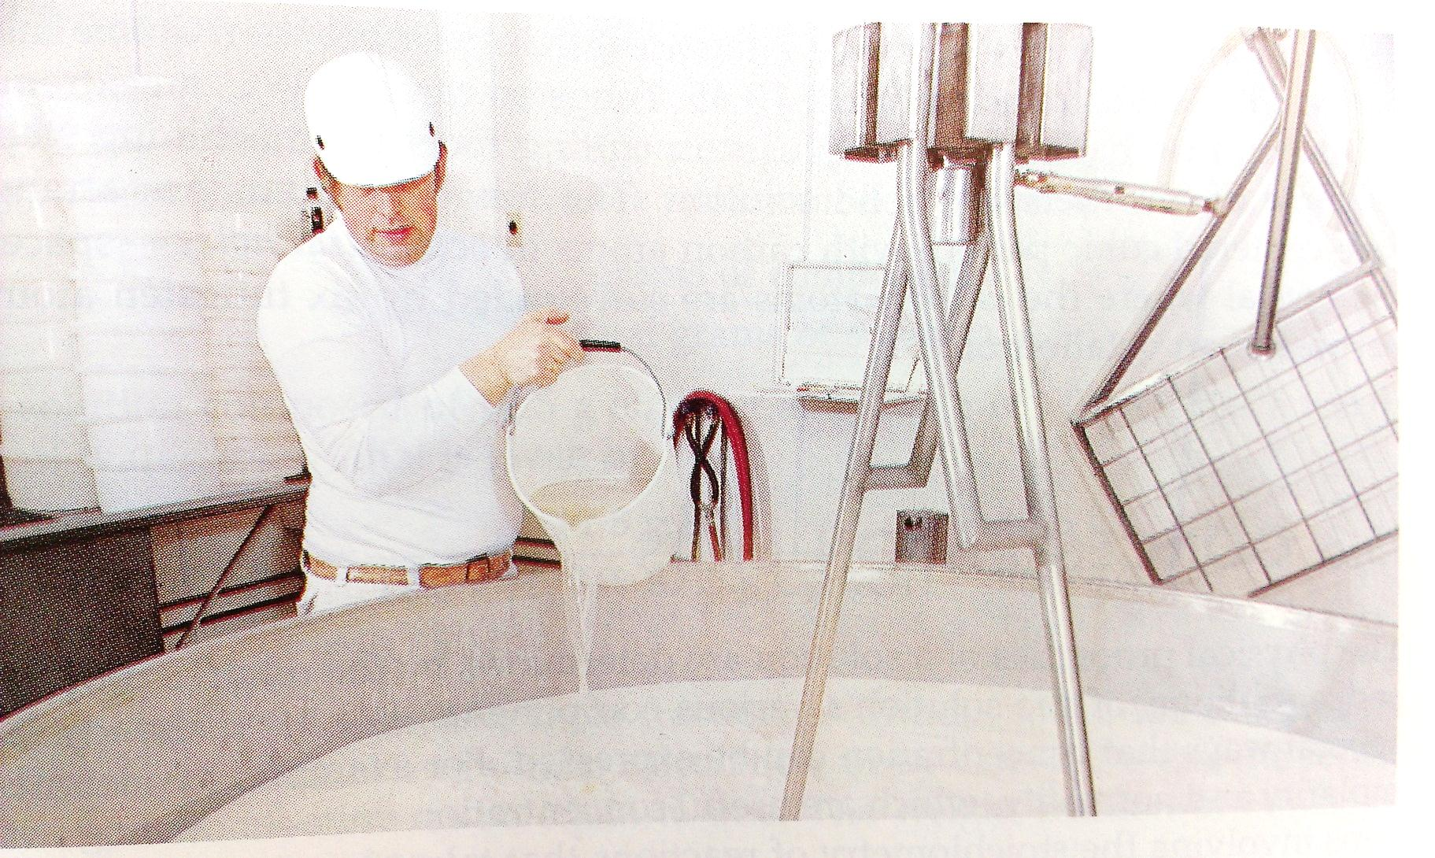
Emulzió destabilizálása: sajtkészítés
Forrás: Brady: General Chemistry, 4th. Ed., 413. old.
Notes:
Van ellenkező eset is, amikor destabilizálni szeretnénk az emulziót. A sajtkészítésnél például oltóanyagot tesznek a tejbe, hogy azzal megbontsák a kolloid rendszert és az összesűrűsödjön.

Slide 10
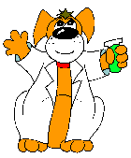

Köszönöm a figyelmet!
2014. október 14.

